Slide 1
Ponderiranje (nastavak)
Kvantitativne metode istraživanja
Doc. Dr. sc. Dario pavić

Slide 2

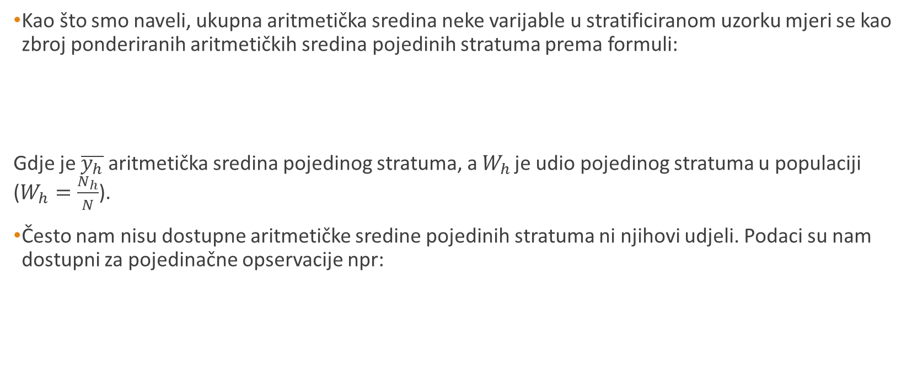
Sttratificirani uzorak
Kao što smo naveli, ukupna aritmetička sredina neke varijable u stratificiranom uzorku mjeri se kao zbroj ponderiranih aritmetičkih sredina pojedinih stratuma prema formuli:
Gdje je $\overline{y_{h}}$ aritmetička sredina pojedinog stratuma, a $W_{h }$je udio pojedinog stratuma u populaciji ($W_{h}=\frac{N_{h}}{N}$).
Često nam nisu dostupne aritmetičke sredine pojedinih stratuma ni njihovi udjeli. Podaci su nam dostupni za pojedinačne opservacije npr:

Slide 3
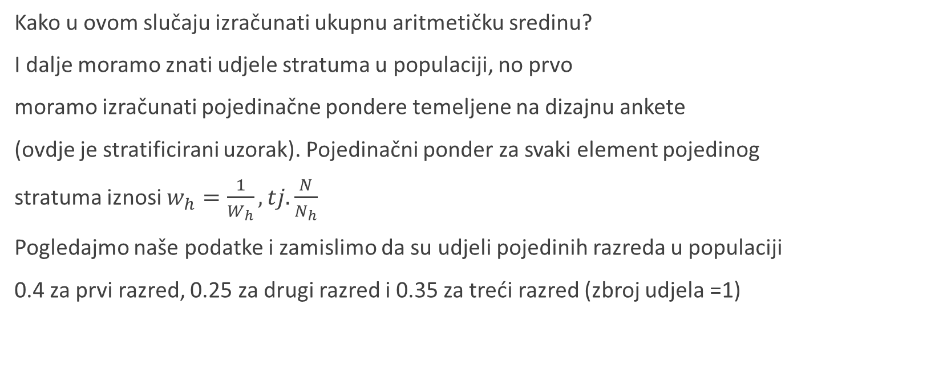
Podaci
Kako u ovom slučaju izračunati ukupnu aritmetičku sredinu?
I dalje moramo znati udjele stratuma u populaciji, no prvo
moramo izračunati pojedinačne pondere temeljene na dizajnu ankete
(ovdje je stratificirani uzorak). Pojedinačni ponder za svaki element pojedinog
stratuma iznosi $w_{h}=\frac{1}{W_{h}}, tj. \frac{N}{N_{h}}$
Pogledajmo naše podatke i zamislimo da su udjeli pojedinih razreda u populaciji
0.4 za prvi razred, 0.25 za drugi razred i 0.35 za treći razred (zbroj udjela =1)
Razred | Test
1 | 65
1 | 60
1 | 74
1 | 52
1 | 80
1 | 67
2 | 44
2 | 52
2 | 63
2 | 74
2 | 76
2 | 80
2 | 32
3 | 69
3 | 66
3 | 65
3 | 70

Slide 4
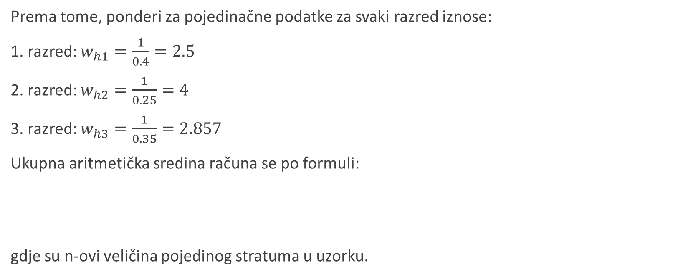
Podaci - nastavak
Prema tome, ponderi za pojedinačne podatke za svaki razred iznose:
1. razred: $w_{h1}=\frac{1}{0.4}=2.5$
2. razred: $w_{h2}=\frac{1}{0.25}=4$
3. razred: $w_{h3}=\frac{1}{0.35}=2.857$
Ukupna aritmetička sredina računa se po formuli:
gdje su n-ovi veličina pojedinog stratuma u uzorku.
Razred | Test | Ponder
1 | 65 | 2,50
1 | 60 | 2,50
1 | 74 | 2,50
1 | 52 | 2,50
1 | 80 | 2,50
1 | 67 | 2,50
2 | 44 | 4,00
2 | 52 | 4,00
2 | 63 | 4,00
2 | 74 | 4,00
2 | 76 | 4,00
2 | 80 | 4,00
2 | 32 | 4,00
3 | 69 | 2,86
3 | 66 | 2,86
3 | 65 | 2,86
3 | 70 | 2,86

Slide 5
Podaci - nastavak
Arit. sredina je:
[2.5*(65+60+74+52+80+67) + 4*(44+52+63+74+76+80+32) + 2.86*(69+66+65+70)] / (6*2.5 + 7*4 + 4*2.86)
= 3451.2/54.44=63.4
Probajte izračunati ukupnu arit. sredinu prema ranijoj formuli, uz pomoć udjela pojedinih razreda u populaciji i njihovih arit. sredina.

Slide 6
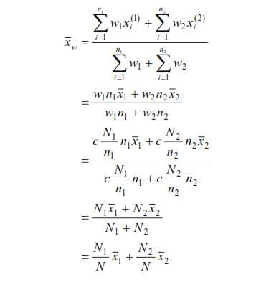
Dvije formule - izvod

